Slide 1
设计实例
计数器

Slide 2
目的
通过本次实验，达成以下目标
  了解基于FPGA的数字电路开发流程
  学习基本的Verilog语法
  学会使用ISE
  了解LED灯、7段数码管、4位数码管的工作原理

Slide 3
开发板可用外设
  50MHz时钟(Nexys2)
  复位按键，按下为低电平
  拨动开关，可输入0或1
  共阳极4位数码管
要求设计一个计数器
  拨动开关控制计数方式（递增or递减）
  每0.5s计数一次（加1or减1）
  计数范围：0～9，复位后从5开始
  结果显示在4位数码管最低位（高3位不显示）

Slide 4
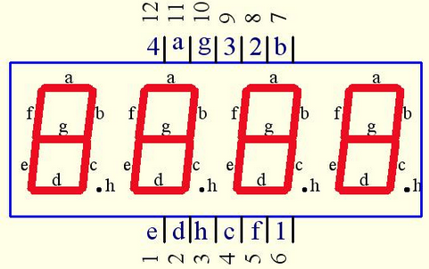
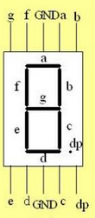
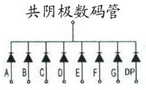
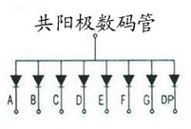
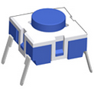

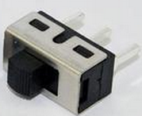
sel1 sel2 sel3 sel4 a b c d e f g h
p79 p78 p75 p74 p67 p64 p58 p61 p62 p66 p57 p59
XC6SLX4-TQG144
p13
p14
p15

Slide 5
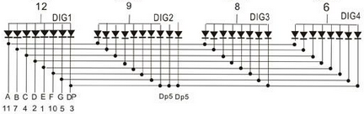
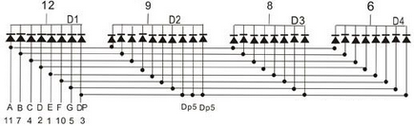
LED灯即为发光二极管，PN两极的电压差达到0.7V以上即可发光，电流越大，发光越强
7段数码管实际上就是将7个LED并联起来（分共阴极和共阳极两种）
四位数码管就是将4个7段数码管并联起来

Slide 6
模块划分
top.v
cnt_type
计数方式：1为递增，0为递减
div.v
cnt.v
code.v
sel
50MHz至2Hz降频
cnt_en
cnt_data
4
计数模块
译码模块
0.5s心跳
每0.5s输出一次高电平
4
data
8
rst_n
低有效
clk
50MHz

Slide 7
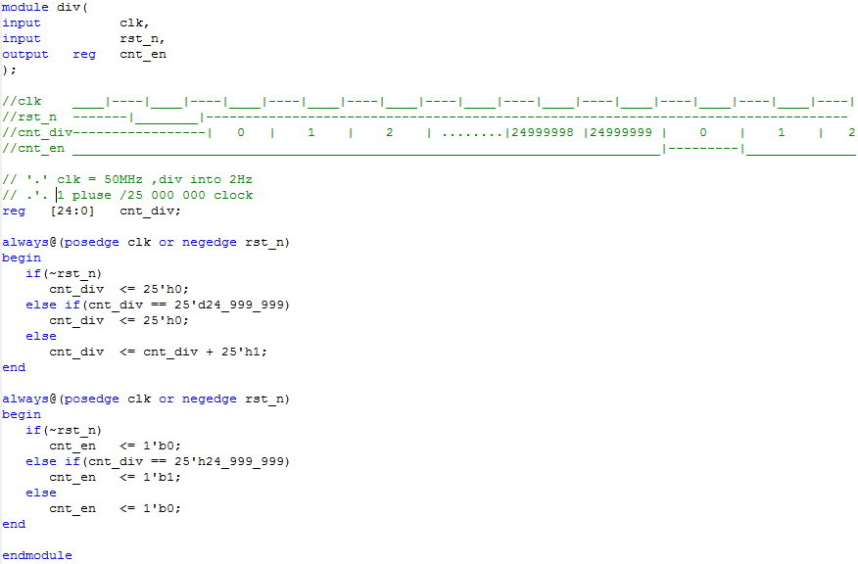
编码 div.v

Slide 8
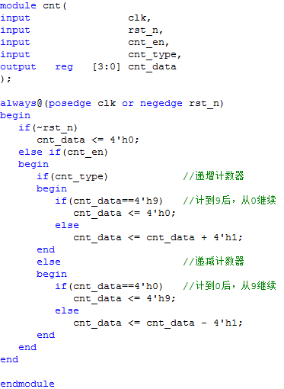
编码 cnt.v
对于时序逻辑电路，always敏感变量列表中只能有两个信号：时钟、复位
时钟信号不同于一般的信号，它只能由外部时钟管脚或者专用的时钟管理单元产生，切忌使用某个分频信号来充当时钟

Slide 9
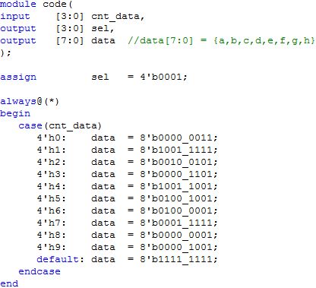
编码 code.v
对于共阳极数码管，低电平对应位的灯亮，高电平对应位的灯灭

Slide 10
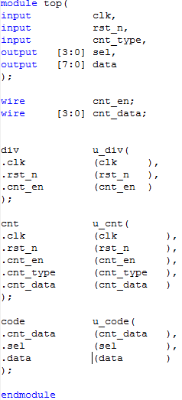
编码 top.v

Slide 11
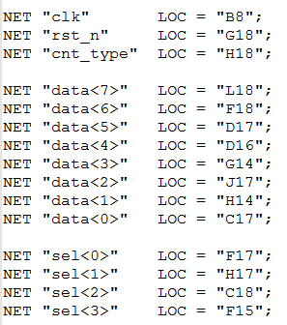

管脚分配

Slide 12
完成Verilog代码的编写之后，就可以建立ISE工程了
选择与开发板相对应的FPGA芯片，将前面的4个verilog文件加入工程
根据开发板的实际连接关系分配FPGA管脚
编译、综合、实现、生成bit文件
下载验证

Slide 13
在此设计中，我们的计数范围为0～9，因此只用4位数码管中的一个即可，但是如果要显示的数据比较大，需要更多位的数码管显示，怎么办？
  时分复用

